Slide 1
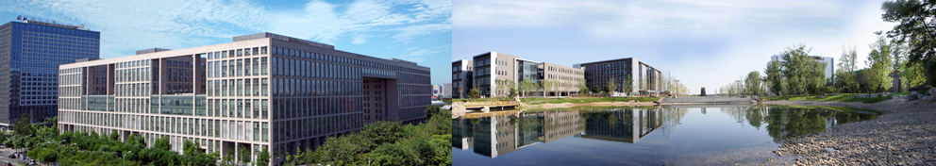
数理逻辑
马殿富
北航计算机学院
dfma@buaa.edu.cn
2012-9
第5节 联结词的完全集

Slide 2
1.5 联结词的完全集
例：p→q ⇔ ¬p∨q
p↔q⇔(p→q)∧(q→p)⇔(¬p∨q)∧(p∨¬q)
p⊕q ⇔ (p∧¬q)∨ (¬p∧q)
结论：
¬，∧，∨，→，↔，⊕不是相互独立的
问题：
命题逻辑的最少联结词集是什么？

Slide 3
完全集
定义1.12：设F是n元联结词，p₁, p₂, … , p_{n}是不同的命题变元。如果公式A中不出现除p₁, p₂, …, p_{n}之外的命题变元，并且A ⇔ Fp₁, p₂, …, p_{n}，则称A定义F。
如果存在由联结词集合S生成的公式来定义F，则称F可由S定义。如：S = {¬, ∧, ∨}
p→q ⇔ ¬p∨q
p↔q ⇔ (p→q)∧(q→p) ⇔ (¬p∨q)∧(p∨¬q)
p⊕q ⇔ (p∧¬q)∨(¬p∧q)

Slide 4
真值表的启示
p | q | F₁ | F₂ | F₃ | F₄ | F₅ | F₆ | F₇ | F₈ | F₉ | F₁₀ | F₁₁ | F₁₂ | F₁₃ | F₁₄ | F₁₅ | F₁₆
0 | 0 | 0 | 1 | 0 | 1 | 0 | 1 | 0 | 1 | 0 | 1 | 0 | 1 | 0 | 1 | 0 | 1
0 | 1 | 0 | 0 | 1 | 1 | 0 | 0 | 1 | 1 | 0 | 0 | 1 | 1 | 0 | 0 | 1 | 1
1 | 0 | 0 | 0 | 0 | 0 | 1 | 1 | 1 | 1 | 0 | 0 | 0 | 0 | 1 | 1 | 1 | 1
1 | 1 | 0 | 0 | 0 | 0 | 0 | 0 | 0 | 0 | 1 | 1 | 1 | 1 | 1 | 1 | 1 | 1
(p/0,q/1), (p/1,q/0) F₇pq ⇔ ¬p∧q∨p∧¬q
(p/0,q/1) ,(p/1,q/1) F₁₁pq ⇔ ¬p∧q∨p∧q
对每个n（n≥1）元真值函数F，都可以找到一个由{¬,∧,∨}生成的公式来定义。

Slide 5
定义1.13完全集
设S是联结词集合。如果每个n(n>0)元的联结词都可由S定义，则称S为完全集。

Slide 6
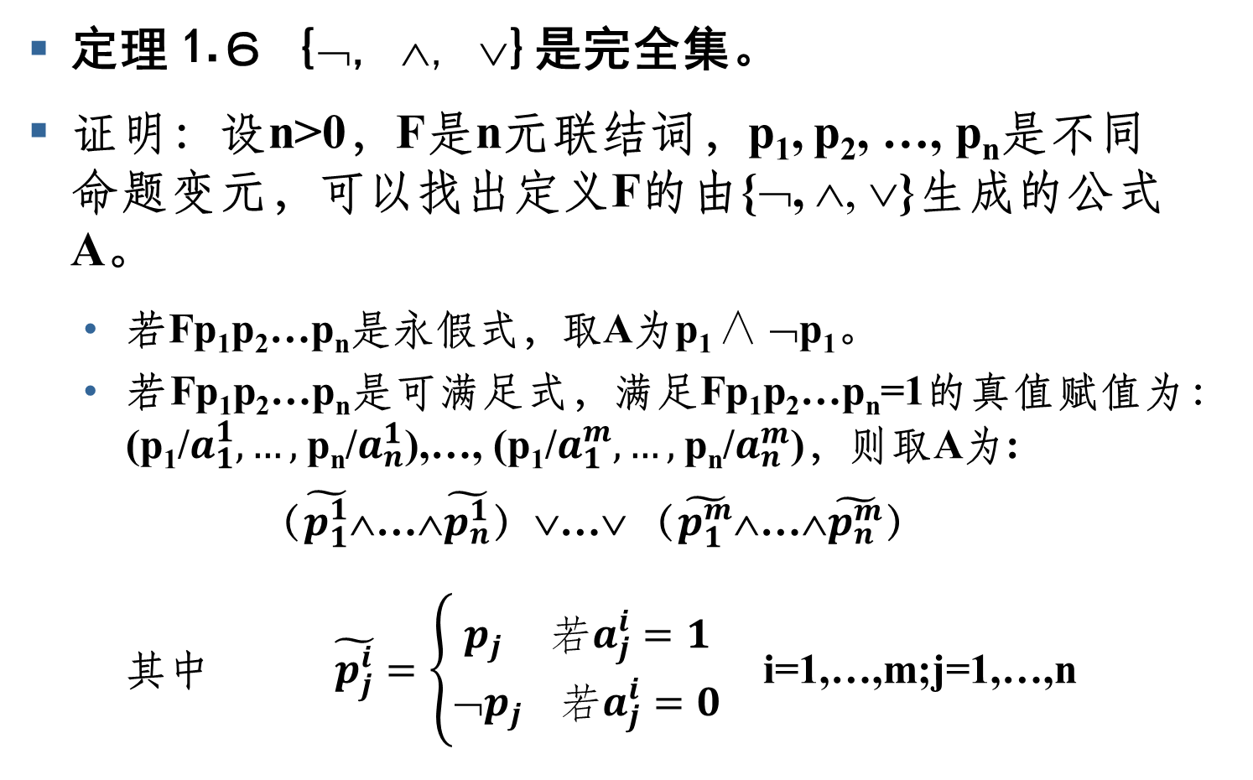
完全集定理
定理⒈６ {¬, ∧, ∨}是完全集。
证明：设n>0，F是n元联结词，p₁, p₂, …, p_{n}是不同命题变元，可以找出定义F的由{¬, ∧, ∨}生成的公式A。
若Fp₁p₂…p_{n}是永假式，取A为p₁ ∧ ¬p₁。
若Fp₁p₂…p_{n}是可满足式，满足Fp₁p₂…p_{n}=1的真值赋值为：(p₁/$a_{1}^{1},…,$ p_{n}/$a_{n}^{1}$),…, (p₁/$a_{1}^{m},…,$ p_{n}/$a_{n}^{m}$)，则取A为:
（$\tilde{p_{1}^{1}}$∧…∧$\tilde{p_{n}^{1}}$）∨…∨ （$\tilde{p_{1}^{m}}$∧…∧$\tilde{p_{n}^{m}}$）
其中 $\tilde{p_{j}^{i}}=\left\{\begin{aligned}p_{j} 若a_{j}^{i}=1 \\ ➢p_{j} 若a_{j}^{i}=0\end{aligned}\right.$ i=1,…,m;j=1,…,n

Slide 7
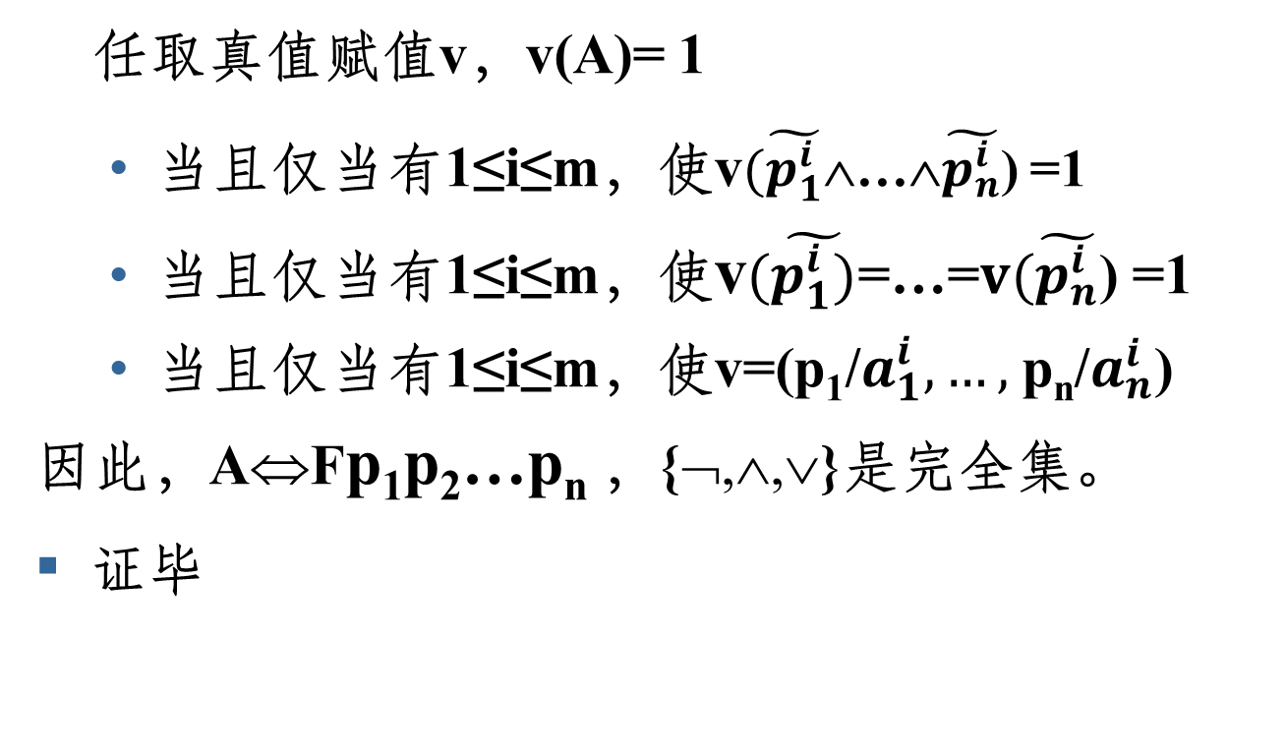
完全集定理
任取真值赋值v，v(A)= 1
当且仅当有1≤i≤m，使v$(\tilde{p_{1}^{i}}$∧…∧$\tilde{p_{n}^{i}}$) =1
当且仅当有1≤i≤m，使v$(\tilde{p_{1}^{i})}$=…=$v(\tilde{p_{n}^{i}}$) =1
当且仅当有1≤i≤m，使v=(p₁/$a_{1}^{i},…,$ p_{n}/$a_{n}^{i}$)
因此，A⇔Fp₁p₂…p_{n} ，{¬,∧,∨}是完全集。
证毕

Slide 8
完全集导出定理
定理⒈７：如果完全集S₁中的每个联结词都可由联结词集合S₂定义，则S₂也是完全集。
证明：设n≥1，F是n元联结词，由S₁生成的公式A来定义F. 以下递归地确定由S₂生成的公式A*来定义F：
若A是命题变元p，则A*也是p
若A是F’A₁,…,A_{m}，其中F’是S₁中的m元联结词，根据条件，则有S₂生成的公式B定义F’：
B⇔F’p₁,…,p_{m}

Slide 9
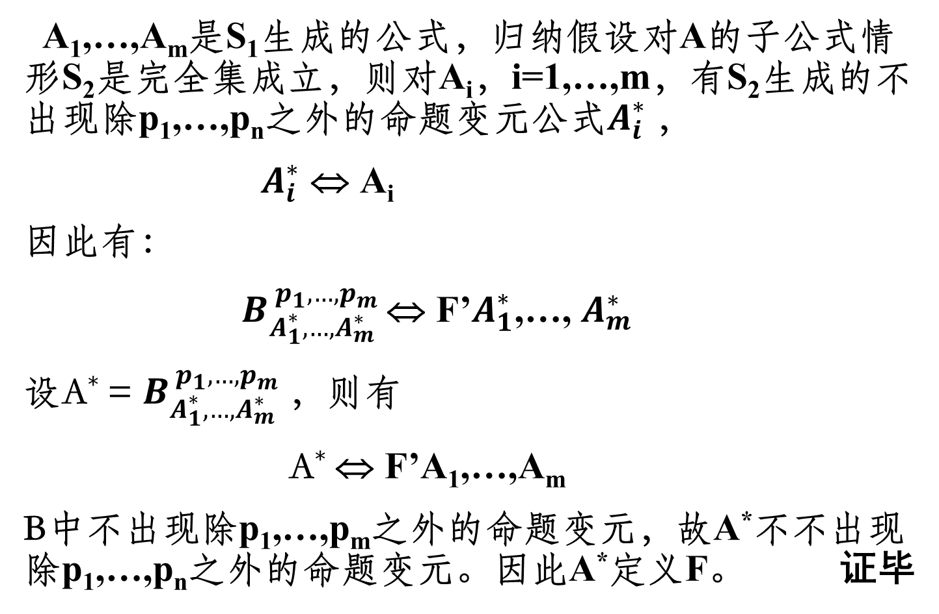
A₁,…,A_{m}是S₁生成的公式，归纳假设对A的子公式情形S₂是完全集成立，则对A_{i}，i=1,…,m，有S₂生成的不出现除p₁,…,p_{n}之外的命题变元公式$A_{i}^{∗}$ ，
$A_{i}^{∗}$ ⇔ A_{i}
因此有：
$B_{A_{1}^{∗},…,A_{m}^{∗} }^{ p_{1},…,p_{m} }$⇔ F’$A_{1}^{∗}$,…, $A_{m}^{∗}$
设A* = $B_{A_{1}^{∗},…,A_{m}^{∗} }^{ p_{1},…,p_{m} }$，则有
A* ⇔ F’A₁,…,A_{m}
B中不出现除p₁,…,p_{m}之外的命题变元，故A*不不出现除p₁,…,p_{n}之外的命题变元。因此A*定义F。 证毕

Slide 10
极小完全集
定义：如果从完全集S中去掉任何一个联结词就成为不完全的了，就称S为极小完全集。

Slide 11
极小完全集定理
定理⒈８以下联结词集合是极小完全集。
⑴ {¬, ∧}，⑵ {¬, ∨ }，⑶ {¬, →}
证明：（先证明是完全集，再证明缺一不可）
p∨q ⇔ ¬(¬p∧¬q)，所以∨可由{¬, ∧}定义。
因此 ¬, ∧,∨都可由{¬, ∧}定义。由于{¬, ∧, ∨}是完全集，所以{¬, ∧}也是完全集。

Slide 12
接下来证明{¬, ∧}是极小完全集。
首先证明{∧}不是完全集。
任取由∧生成的公式A，其中A不出现除p之外的命题变元，其公式模式： p∧p∧…∧p
令真值赋值v=(p/1)，则v(A)=1，但v(¬p)=0，所以A不能定义¬。
结论:¬不能由∧定义。

Slide 13
再证明{¬}不是完全集。
取一元联结词F使F(0)=F(1)。
令真值赋值v₁=(p/1)和v₂=(p/0)，
任取由{¬}生成只出现命题变元p的公式A，
公式:¬¬…¬p
则v₁(A)≠v₂(A)，而v₁(Fp)=v₂(Fp)，所以A不能定义F。
F不能由{¬}定义。{¬}不是完全集。

Slide 14
⑵ {¬, ∨ }是完全集
⑶因为p∧q=¬(¬p∨¬q)=¬(p→¬q)，所以∧可由{¬,→}定义。
¬, ∧都可由{¬, →}定义，并且{¬, ∧}是完全集，所以{¬, →}也是完全集。

Slide 15
证明{→}不是完全集。
取真值赋值v=(p/1)。
任取由{→}生成的仅出现命题变元p的公式A，v(A)=1，而v(¬p)=0，A不能定义¬。
{→}不是完全集。
{¬}也不是完全集。
结论：{¬,→}是极小完全集。

Slide 16
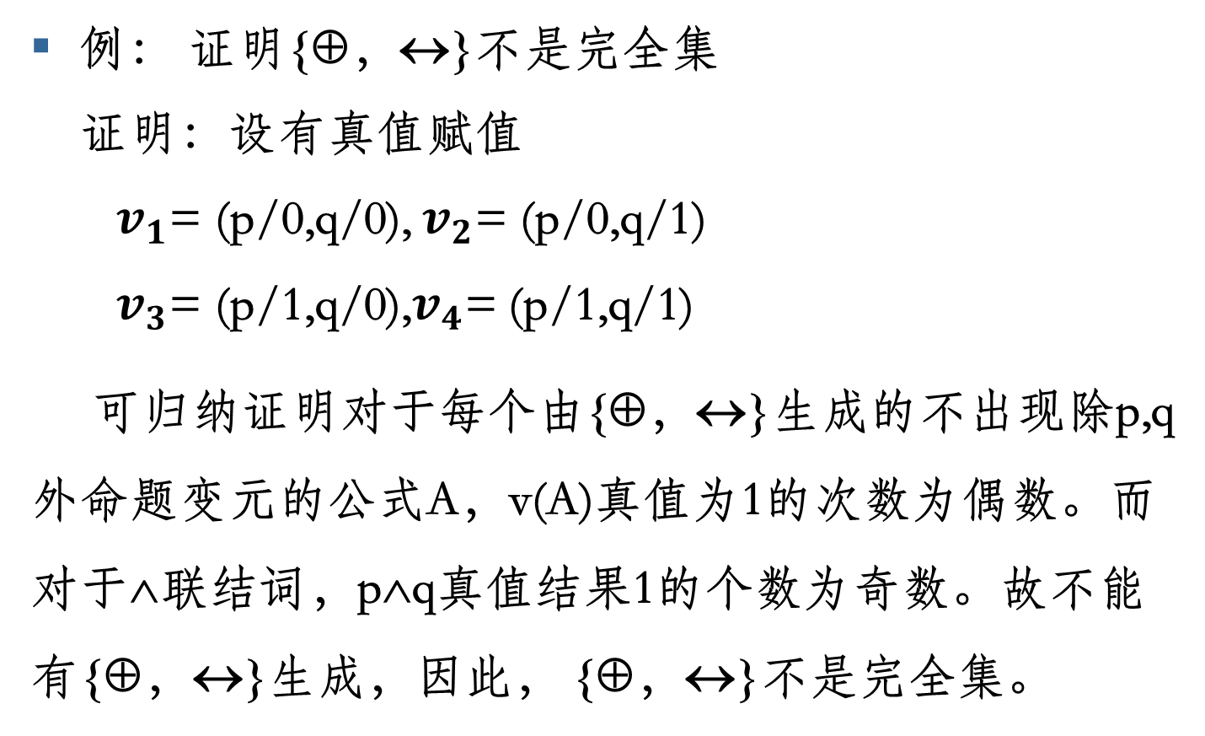
例： 证明{⊕，↔}不是完全集
证明：设有真值赋值
$v_{1}$= (p/0,q/0), $v_{2}$= (p/0,q/1)
$v_{3}$= (p/1,q/0),$v_{4}$= (p/1,q/1)
可归纳证明对于每个由{⊕，↔}生成的不出现除p,q外命题变元的公式A，v(A)真值为1的次数为偶数。而对于∧联结词，p∧q真值结果1的个数为奇数。故不能有{⊕，↔}生成，因此， {⊕，↔}不是完全集。

Slide 17
与非（ ↑ ）、或非（↓）
p | q | p↑q | p↓q
0 | 0 | 1 | 1
0 | 1 | 1 | 0
1 | 0 | 1 | 0
1 | 1 | 0 | 0
{↑}是完备集？
{↓}是完备集？

